Slide 1
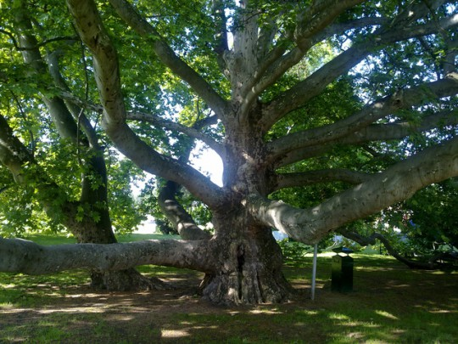
A (NEM CSAK) KÖZMUNKÁSOK FOGLALKOZTATÁSÁNAK MUNKABIZTONSÁGI KÖVETELMÉNYEI
ÖSSZEÁLLÍTOTTA: GALLÓ SÁNDOR
Az év fája címet idén az egri termálfürdő területén élő keleti platánfa nyerte

Slide 2
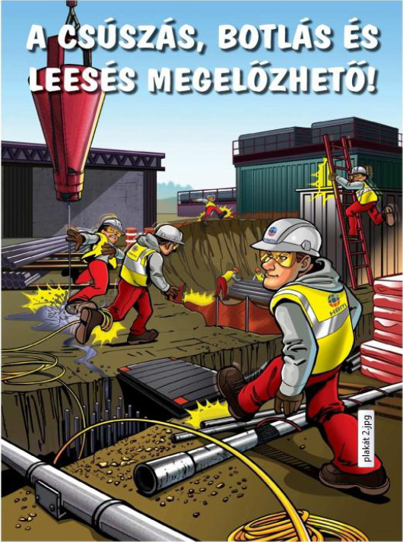
A MUNKAVÉDELEM CÉLJA
A MUNKABELESE-TEK ÉS A FOGLALKOZÁS-SAL ÖSSZEFÜGGŐ MEGBETEGEDÉ-SEK MEGELŐZÉSE

Slide 3
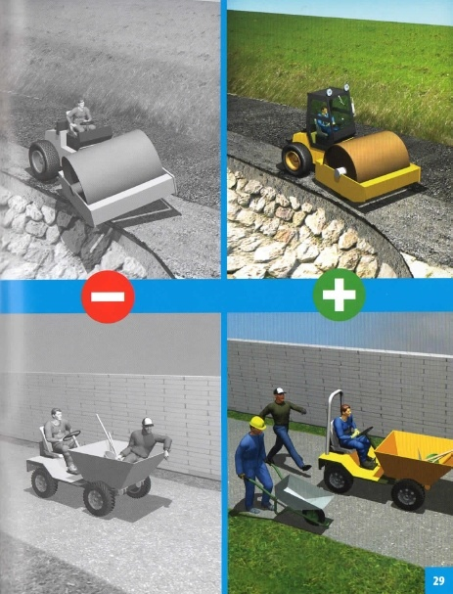
A munkavédelemről szóló 1993. évi XCIII. Törvény (a továbbiakban: Mvt.) 2. § (2) bekezdése szerint:
A munkáltató felelős az egészséget nem veszélyeztető és biztonságos munkavégzés követelményeinek megvalósításáért.

Slide 4
A MEGELŐZÉS „ELEMEI”
MUNKAVÉDELEM
MUNKABIZTONSÁG
MUNKAEGÉSZSÉGÜGY
1997. évi CLIV. törvény
MUNKAHIGIÉNIA
FOGLALKOZÁS-EGÉSZSÉGÜGY
MUNKAHIGIÉNIA

Slide 5
A munkaegészségügyi tevékenység célja:
a munkakörnyezeti kóroki tényezők okozta és a munkavég-zésből származó megterhelések, illetőleg igénybevétel vizsgálata és befolyásolása, továbbá a munkát végző személyek
munkaköri egészségi alkalmasságának
megállapítása, ellenőrzése és elősegítése
foglalkozás-egészségügy
révén a munkát végző személy egészségének megóvása.
a munkavégzés során a munkakörnyezetből származó egészségkárosító veszélyek és kockázatok előrelátása, felismerése, érté-kelése és kezelése (a továbbiakban: mun-kahigiéne), valamint

Slide 6
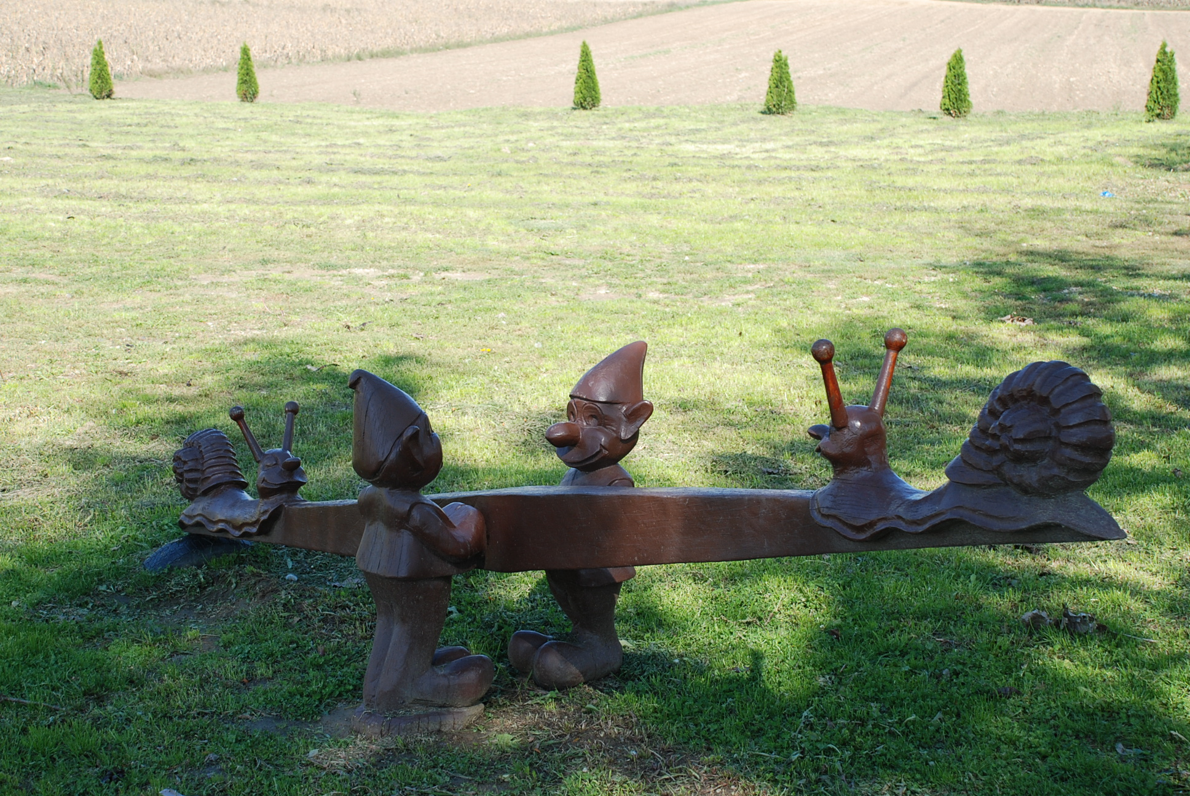
MUNKABIZTONSÁG
MUNKAEGÉSZSÉGÜGY

Slide 7
A munkabiztonság megteremtésének alapja
Mvt. 54. § (7) Az egészséget nem veszélyeztető és biztonságos munkavégzés érdekében a munkáltató köteles
b) rendszeresen meggyőződni arról, hogy a munkakörülmények megfelelnek-e a követelményeknek, a munkavállalók ismerik, illetve megtartják-e a rájuk vonatkozó rendelkezéseket;

Slide 8
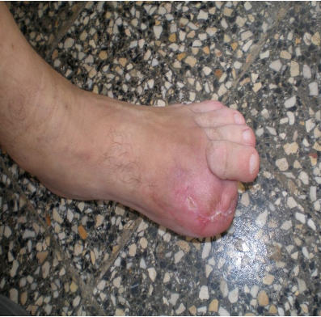
A munkáltató sem tett eleget a kötelezettségének
A munkavállaló az árokpart fűnyírását végezte. A kertészen nem volt védőbakancs, így mikor a fűnyírót az árokból felfelé húzta, a nagy lendülettől ráhúzta a lábára, ami miatt a kés a cipőjén keresztül a férfi ujját súlyosan roncsolta. A kép a sérült láb műtétsorozata után készült egy évvel.

Slide 9
A munkabiztonság megteremtésének alapja
A létesítés követelményeinek biztosítása
A munkavégzés tárgyi feltételeinek biztosítása
A munkafolyamatra, a technológiára, vonatkozó követelmények biztosítása
A munkavégzés személyi feltételeinek biztosítása

Slide 10
A biztonság jogszabályi alapjai közül
16/2001. (III. 3.) FVM rendelet
a Mezőgazdasági Biztonsági Szabályzat
15/1989. (X. 8.) MÉM rendelet
az Erdészeti Biztonsági Szabályzat
24/2007. (VII. 3.) KvVM rendelet
a Vízügyi Biztonsági Szabályzat kiadásáról
83/2003. (VII. 16.) FVM rendelet
a mezőgazdasági és erdészeti gépkezelői jogosítvány bevezetéséről és kiadásának szabályairól

Slide 11
A munkavégzés tárgyi feltételeinek biztosítása
Mvt.24. § Minden munkavállaló részére biztosítani kell
a) megfelelő mennyiségű, az egészségügyi előírásoknak megfelelő minőségű ivóvizet;
b) a munkahely és a munka jellegének megfelelően az öltözködési, tisztálkodási, egészségügyi, étkezési, pihenési és melegedési lehetőséget.
Mvt.32. § A munkahelyen a zajhatások és a rezgések, a por és vegyi anyagok, valamint a sugárzások, az alacsonyabb vagy magasabb légköri nyomás nem károsíthatják a munkavállalókat és a munkavégzés hatókörében tartózkodókat, és nem veszélyeztethetik a munkavégzés biztonságát.

Slide 12
A munkavégzés tárgyi feltételeinek biztosítása
Mvt.34. § A szabadtéri munkahelyen - a munkavégzés jellegének és a munkakörülményeknek megfelelő műszaki megoldásokkal, munkaszervezéssel, egyéni védelemmel, melegedési lehetőséggel, védőitallal - gondoskodni kell a munkavállalók időjárás elleni védelméről.
Mvt.40.§ (1) A munkafolyamatot, a technológiát, a munkaeszközt, az anyagot úgy kell megválasztani, hogy az sem a munkavállalók, sem a munkavégzés hatókörében tartózkodók egészségét és biztonságát ne veszélyeztesse.

Slide 13
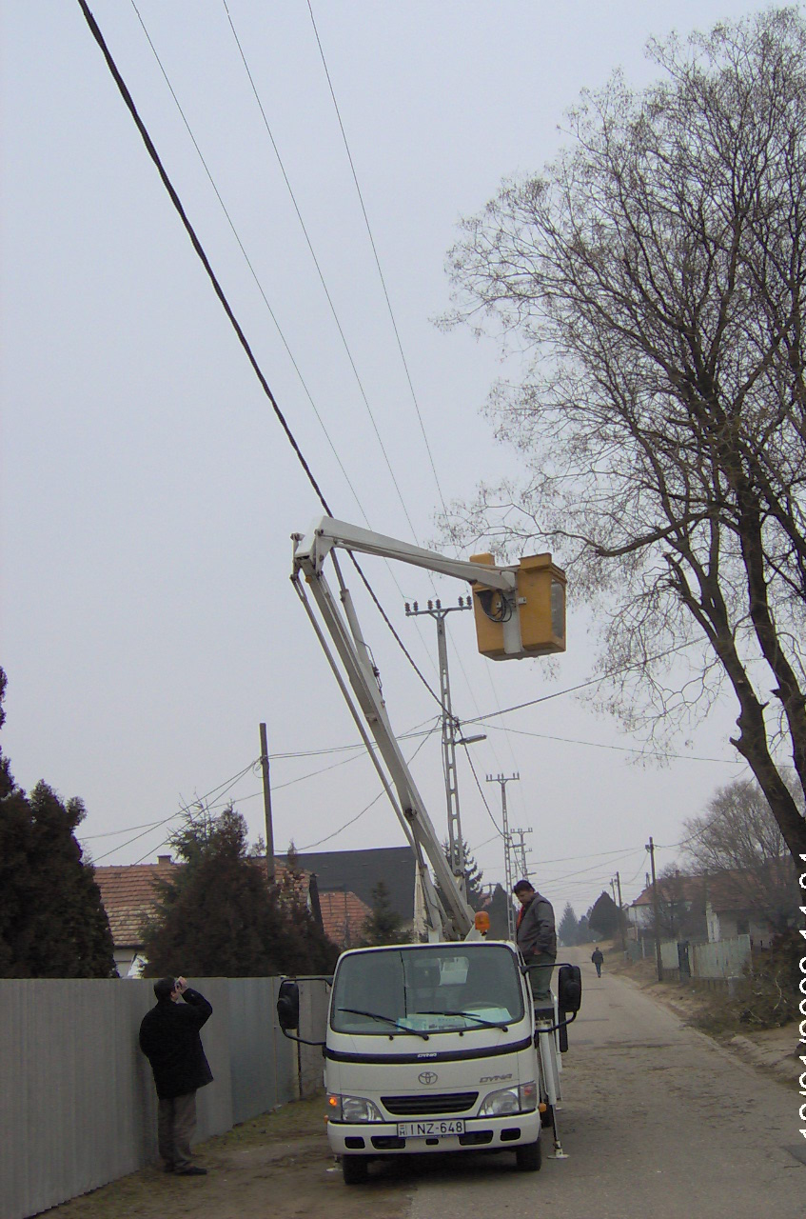

Slide 14
A munkavégzés személyi feltételeinek biztosítása
Mvt.44. § (3) Munkát csak olyan munkakörülmények között és időtartamban lehet végezni, hogy az a munkavállaló egészségét, testi épségét ne károsítsa.
Mvt.49. § (1) A munkavállaló csak olyan munkára és akkor alkalmazható, ha annak ellátásához megfelelő élettani adottságokkal rendelkezik
Mvt. 50. § A munkavállaló csak olyan munkával bízható meg, amelynek ellátására egészségileg alkalmas, rendelkezik az egészséget nem veszélyeztető és biztonságos munkavégzéshez szükséges ismeretekkel, készséggel és jártassággal.
Munkavédelmi oktatás, KEZELÉSI JOGOSULTSÁG (traktor, motorfűrész 83/2003. (VII. 16.) FVM)

Slide 15
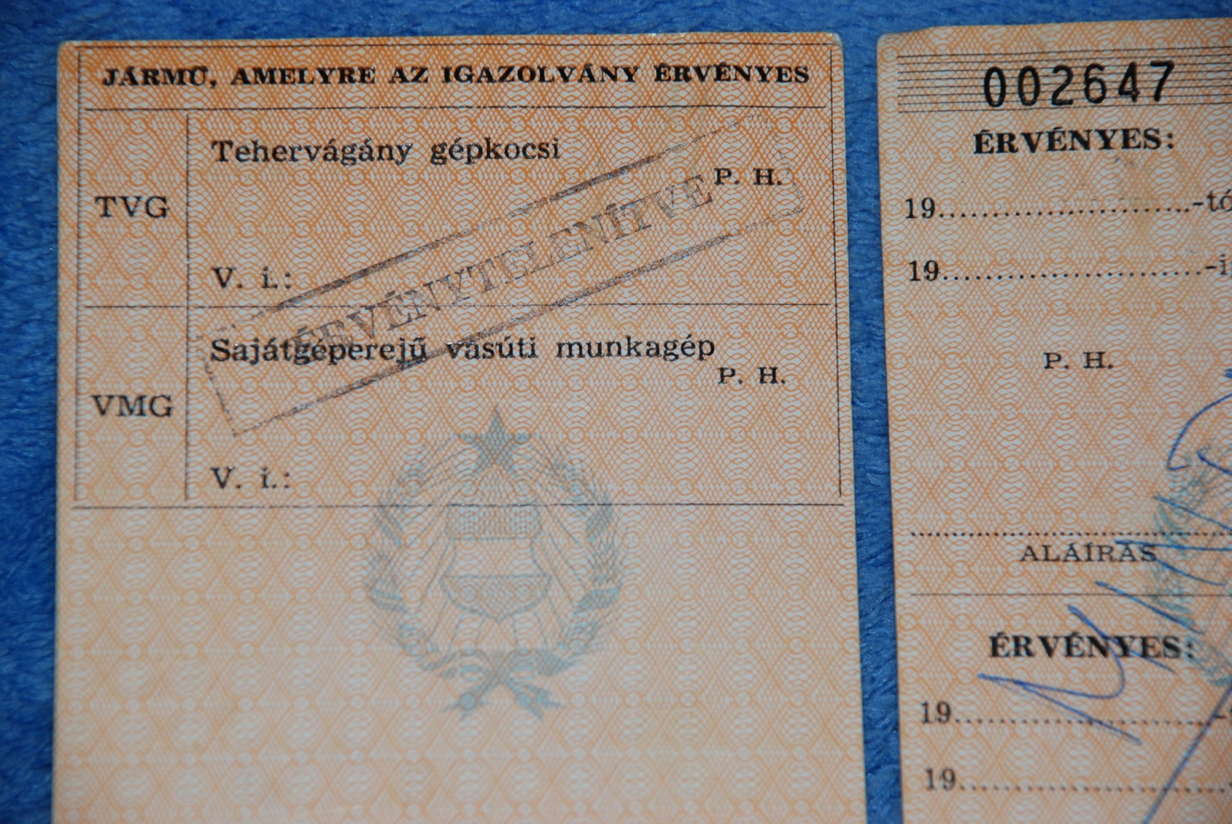
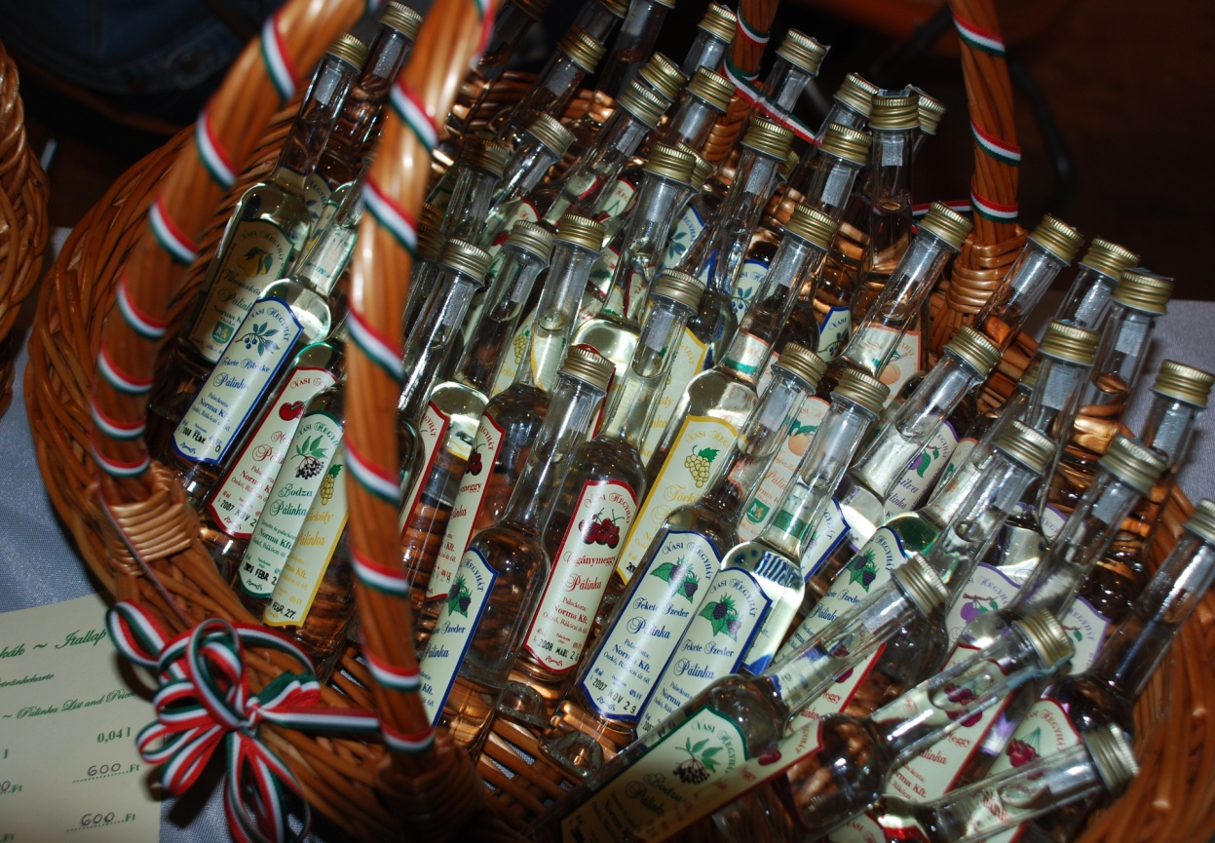
AZ ALKALMAZÁS FELTÉTELE NAPI KOCKÁZATOK
8. § A jogosítvány a foglalkozásra, illetve munkakörre előírt rendszerességű munkaköri orvosi alkalmassági vélemény „alkalmas” bejegyzésével együtt érvényes

Slide 16
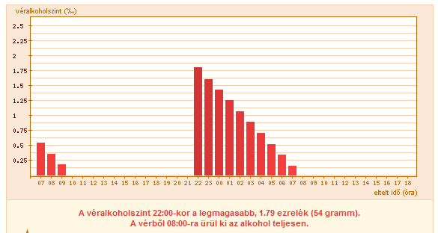
Reggel 6 óra ½ pálinka Este 9 óra 3 üveg sör
AZ ALKALMAZÁS FELTÉTELE NAPI KOCKÁZATOK
http://www.hazipatika.com/topics/alkohol/calc

Slide 17
A leggyakrabban előforduló drogok
Alkohol
Cannabis (marihuána, hasis)
Inhalánsok (pl. ragasztók, festékek, hígítók, gőzeinek beszippantása.)
Extasy (Leggyakrabban tabletta formájában használják.)
Kokain és crack kokain
Gyerekkokain (ritalin)
Kristály-meth és metamfetaminok
Heroin
LSD
Oxikodon (fájdalomcsillapítók)

Slide 18
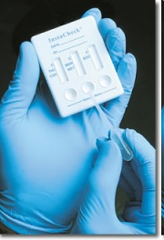
DROGTESZT
47/2004. (V. 11.) ESZCSM rendelet
az egészségügyi ellátás folyamatos működtetésének egyes szervezési kérdéseiről
15.§ (8) Ügyeletes orvos e) hatósági megkeresésre a betegnél (sérültnél) általános orvosi vizsgálatot végez, véralkohol-vizsgálathoz vért vesz, drogtesztet, illetve egyéb szükséges vizsgálatokat végez;
Véralkohol-vizsgálathoz vérvétel 4 350 Ft
Kábítószer szintjének kimutatása érdekében végzett vérvizsgálat 5 400 Ft (336/2009. (XII. 29.) Korm. rendelet)
Pillanatnyilag nincs jogszabályi háttere a munkahelyeken drogtesztet alkalmazni.

Slide 19
A munkabiztonság megteremtésének alapja a munkáltatói szabályozás
Munkaköri alkalmassági orvosi vizsgálatok rendje
Kockázatértékelés (mérési jegyzőkönyvek)
Egyéni védőeszköz ellátási rend
Munkabalesetek kivizsgálása, nyilvántartása
Megelőzési stratégia [Mvt. 54.§ (1) g)]
Mentési terv
Munkavédelmi Szabályzat a belső szabályozás formája

Slide 20
Munkaköri alkalmassági orvosi vizsgálatok rendje
[33/1998. (VI. 24.) NM rendelete szerinti munkaköri alkalmassági (előzetes, időszakos, rendkívüli, záró) vizsgálat elvégeztetése.]
Védőoltások
18/1998. (VI. 3.) NM rendelet 9. §. (1) bekezdésének értelmében a munkáltató köteles a munkavállalók egészségét és biztonságát veszélyeztető biológiai kockázatokat, a munkahelyi expozíciót (veszélyeztetettséget) a külön jogszabályban [61/1999. (XII. 1.) EüM rendelet 13.§(3)] foglaltaknak megfelelően felmérni. A megbetegedési veszély csökkentése érdekében – a munkáltatónak a foglalkoztatás feltételeként – biztosítania kell az adott veszélyeztetett munkakörben foglalkoztatott dolgozók védőoltását.

Slide 21
Munkaköri alkalmassági orvosi vizsgálatok rendje
16/A. § (1) Az egyszerűsített foglalkoztatás körébe tartozó idénymunka vagy alkalmi munka esetén a munkavállaló foglalkoztathatósági vizsgálatára
a) a munkáltató vagy
b) az egyszerűsített foglalkoztatás körébe tartozó idénymunka vagy alkalmi munka keretében elhelyezkedni kívánó természetes személy
kezdeményezésére kerül sor. A foglalkoztathatósági szakvélemény - a betöltendő munkakörre vonatkozó érvényes előzetes munkaköri alkalmassági véleménnyel egyébként nem rendelkező fiatalkorú és idősödő munkavállaló, illetve terhes, nemrégen szült, anyatejet adó nők és szoptató anyák foglalkoztatása kivételével - nem kötelező feltétele a foglalkoztatásnak. E szabályok nem érintik a járványügyi érdekből kiemelt munkakörben történő, a jogszabályban meghatározott egészségkárosító kockázatok közötti foglalkoztatásra irányadó alkalmassági vizsgálat, valamint az állat- és növényegészségügyre vonatkozó jogszabályban előírt vizsgálatok elvégzésének kötelezettségét

Slide 22
Kockázatértékelés
Mvt.54.§ (2) A munkáltatónak rendelkeznie kell kockázatértékeléssel, amelyben köteles minőségileg, illetve szükség esetén mennyiségileg értékelni a munkavállalók egészségét és biztonságát veszélyeztető kockázatokat, különös tekintettel az alkalmazott munkaeszközökre, veszélyes anyagokra és keverékekre, a munkavállalókat érő terhelésekre, valamint a munkahelyek kialakítására.

Slide 23
Kockázatértékelés
A kockázatértékelés során a munkáltató azonosítja a várható veszélyeket (veszélyforrásokat, veszélyhelyzeteket), valamint a veszélyeztetettek körét, felbecsüli a veszély jellege (baleset, egészségkárosodás) szerint a veszélyeztetettség mértékét. A kockázatértékelés során az egészségvédelmi határértékkel szabályozott kóroki tényező előfordulása esetén munkahigiénés vizsgálatokkal kell gondoskodni az expozíció mértékének meghatározásáról.

Slide 24
Egyéni védőeszköz ellátási rend
65/1999. (XII. 22.) EüM 1. § A rendelet hatálya kiterjed az egyéni védőeszköz munkahelyen történő használatának biztonsági és egészségvédelmi követelményei tekintetében
a) minden munkáltatóra, aki az Mvt. 87. §-ának 9. pontja szerinti szervezett munkavégzés keretében munkavállalót foglalkoztat,
b) az a) pont szerinti munkáltató által foglalkoztatott - ideértve a közhasznú munka végzésére irányuló foglalkoztatást is - munkavállalóra.
A munkavállalók részére csak olyan egyéni védőeszközök adhatók ki, amelyek rendelkeznek a szükséges EK-megfelelőségi nyilatkozattal, illetve EK-típustanúsít-vánnyal.
Vonatkozó jogszabály:az egyéni védőeszközök követelményeiről és megfelelőségének tanúsításáról szóló 18/2008. (XII. 3.) SZMM rendelet
Kiválasztás alapja a kockázatértékelés!

Slide 25



JAVALLATOK
Az évszaknak megfelelő (testhez simulő, zárt) ruha. Hűvösben EN14058, hidegben EN 342, esőben EN343 (kabát, kesztyű, sapka, stb.)
hallásvédelem (EN352)
jól láthatóságot biztosító mellény (EN471)
védőkesztyű (EN388)
orrmerevítős bakancs EN ISO 20345; S3, EN 381
Fadöntéskor
erdészeti védősisak rácsos arcvédővel (EN 397 F -20°C-ig, EN1731)
biztonsági lábbeli (MSZ EN ISO 20345 E, CR, EN381) a láncfűrésznek ellenálló lábvédő, lábszárvédő (EN381-9) láncfűrészes védőruha a felsőtestre (EN381-11) lábvédő (EN381-5) védőkesztyű (EN381-7, EN388)

Slide 26
NEM CSAK JAVALLATOK
hőségben, vagy hidegben, védőital (tea), víz (3/2002 EüM-SzCsM r. 7.§)
Óránként legalább 5, de legfeljebb 10 perces pihenőidőt kell közbeiktatni ha a várható napi középhőmérséklet a munkaidő 50%-nál hosszabb időtartamban, kevesebb, mint +4 °C.
A hőségriasztási fokozattól (II., III.) függően legalább 10-15 perc pihenőidő. Ennél több is lehet a munka nehézségi fokától függően. (26/1996 NM r.) Ha a klíma a 24 °C (K) EH értéket meghaladja, igény szerint védőitalt kell biztosítani. (14-16 °C hőmérsékletű ivóvízzel, ízesített, alkoholmentes ital) Erős napsugárzás esetén is javasolt hosszú ujjú ing viselése. Melegedő helyiség biztosítása hidegben.

Slide 27
NEM CSAK JAVALLATOK
A gép kezelési utasításának betartása! (fűnyíró, traktor, stb.)
Pl. fűnyíró tolni, nem húzni, vezetékvédelem, áramütés veszély, zajterhelés, szemsérülés, kivágódó anyag veszély beszorult tárgy eltávolítása
Növényvédő szerek biztonsági adatlap szerinti tárolása. A bőrre (szembe) került vegyi anyag le-, kimosása.

Slide 28
NEM CSAK JAVALLATOK
A VONATKOZÓ ELŐÍRÁSOK
A kémiai biztonságról szóló 2000. évi XXV. tv.
25/2000. (IX. 30.) EüM-SzCsM együttes rendelet a munkahelyek kémiai biztonságáról
44/2000. (XII. 27.) EüM rendelet a veszélyes anyagokkal és a veszélyes készítményekkel kapcsolatos egyes eljárások, illetve tevékenységek részletes szabályairól
26/2000. (IX. 30.) EüM rendelet a foglalkozási eredetű rákkeltő anyagok elleni védekezésről és az általuk okozott egészségkárosodások megelőzéséről

Slide 29
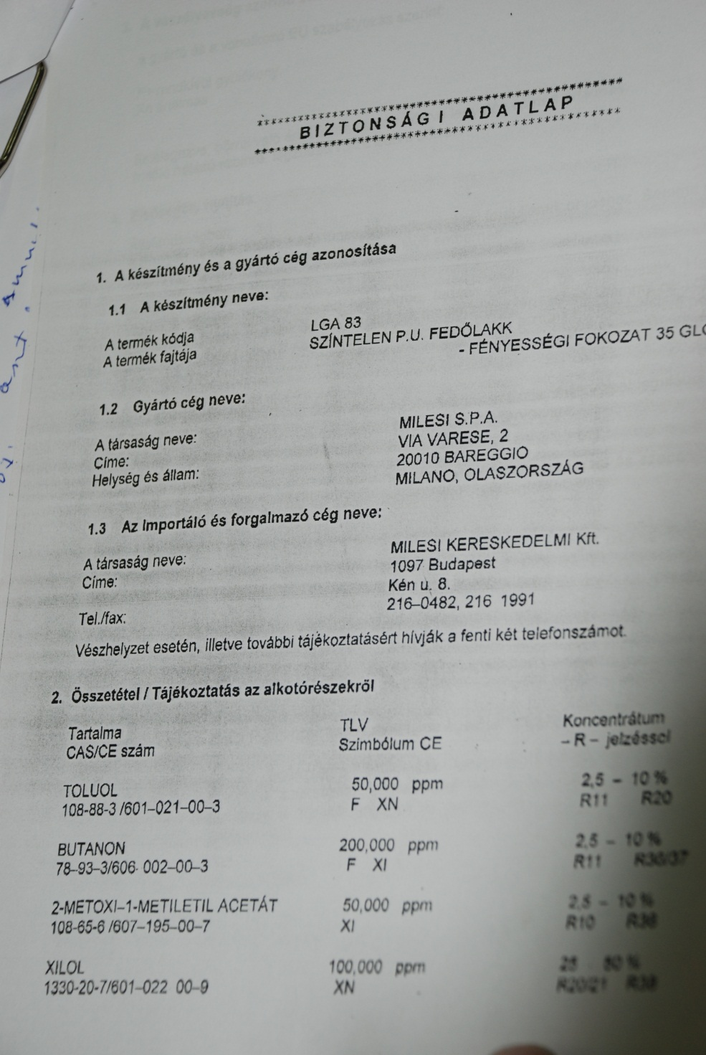

Slide 30
A kémiai biztonságról szóló 2000. évi XXV. tv.
14.§ (4) Eredetileg veszélyes anyaghoz vagy veszélyes keverékhez gyártott vagy használt csomagolóeszköz még tisztított, közömbösített állapotban és átmenetileg sem használható élelmiszer, takarmány, valamint ezek alapanyagainak tárolására.
(5) Eredetileg élelmiszerekhez gyártott, illetve használt csomagolóeszköz veszélyes anyag vagy veszélyes keverék tárolására nem használható.

Slide 31
A kémiai biztonságról szóló 2000. évi XXV. tv.
23.§ (6) A Magyarország területén előforduló bármilyen eredetű, vegyi anyag okozta emberi mérgezési esetet az egészségügyért felelős miniszter által meghatározott módon az egészségügyi államigazgatási szervhez be kell jelenteni.

Slide 32
Elsősegélynyújtás
Az elsősegélynyújtás feltételeit minden munkahelyen (műszakban) a tevékenység és a munkafolyamatok veszélyességétől, ill. az ott dolgozók létszámától függően elsősegélynyújtó felszerelést, kiképzett elsősegélynyújtásra kijelölt személy jelenlétét biztosítani kell .

Slide 33
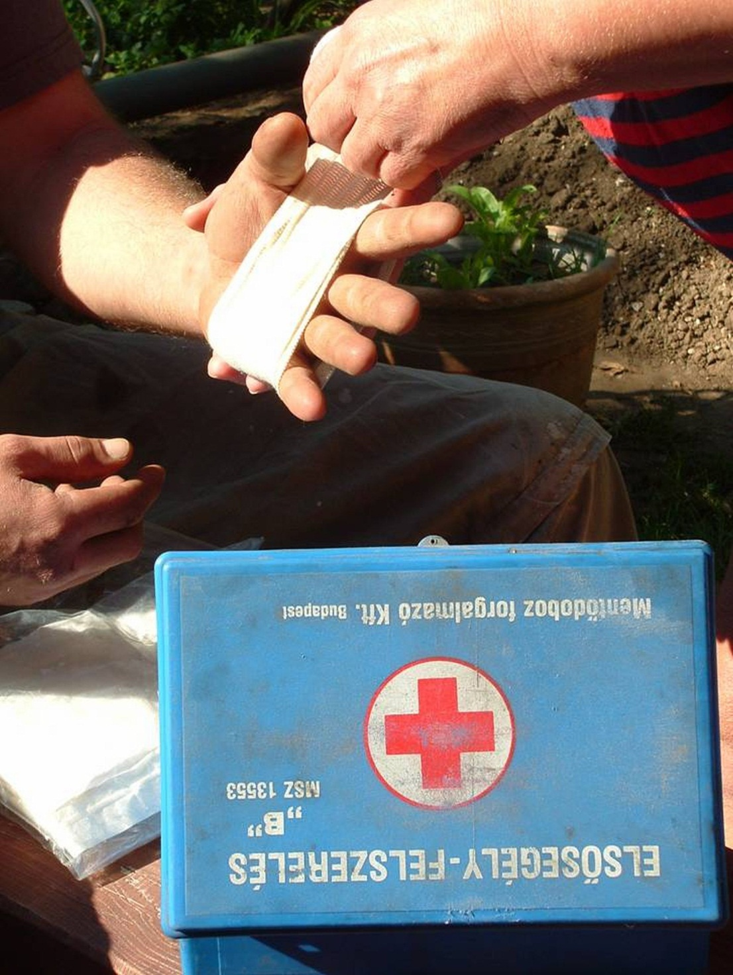
Az MSZ 13553:1989 számú szabványban határozták meg a különböző létszámokhoz tartozó elsősegélynyújtó felszerelés tartalmát, a hatályát vesztett 17/1972.(VII.5) EüM rendelet alapján.

Slide 34
VÁLTOZATLAN KÖVETELMÉNY
Mvt. 64.§ (4) A munkáltatónak a munkaképtelenséggel járó munkabalesetet haladéktalanul ki kell vizsgálnia, és a kivizsgálás eredményét munkabaleseti jegyzőkönyvben kell rögzítenie. A munkaképtelenséget nem eredményező munkabaleset körülményeit is tisztázni kell, és annak eredményét nyilvántartásba kell venni.

Slide 35
BALESET
[1993. évi XCIII. törvény (Mvt) 87.§ 1A]
MUNKABALESET
[Mvt 87. § 3. pont 1-2. bekezdés]
ÜZEMI BALESET
[1997. évi LXXXIII. Törvény (Ebtv)
52.§]
TANULÓ BALESET
11/1994 (VI.8.)MKM rendelet 2. melléklete
A tanulószerződés keretében, illetve a hallgatói jogviszonyban gyakorlati képzés során bekövetkezett balesettel kapcsolatban az Mvt és az Ebtv. előírásait kell figyelembe venni!
NEM
MUNKABALESET
[Mvt. 87.§ 3. pont 3. bekezdés]
NEM ÜZEMI BALESET
[1997. évi LXXXIII. Törvény
53.§]
SÚLYOS MUNKABALESET
[Mvt. 87.§ 3. pont 5. bekezdés]

Slide 36
A SZERVEZETT MUNKAVÉGZÉSHEZ KAPCSOLÓDÓ BALESETEK
MUNKA és egyben ÜZEMI BALESET
Pl. munkavégzés közben a munkavállaló a kezére üt
MUNKABALESET de nem ÜZEMI BALESET
Pl. munkavégzés közben a munkavállaló ITTASAN a kezére üt
ÜZEMI BALESET de nem MUNKABALESET
Pl. A munkavállaló munkahelyéről lakására megy
NEM ÜZEMI és NEM MUNKABALESET
Pl. A munkavállaló ITTASAN a munkahelyéről a lakására megy

Slide 37
A BALESET SÚLYOSSÁGA
MUNKABALESET
MUNKAKÉPTELENSÉGGEL
NEM JÁR
MUNKAKÉPTELENSÉGGEL JÁRÓ
1 – 3 NAPOS
3 NAPON TÚLI
NEM SÚLYOS
SÚLYOS
BESZÉLŐKÉP.
ELVESZT
SÚLYOS
CSON-
KULÁS
ÉV.
ÉRZÉKSZERV
ELVESZTÉSE
HALÁLOS,
MARADANDÓ
KÁROSODÁS
AZONNALI JELENTÉSI KÖTELEZETTSÉG
KIVIZSGÁLÁS MUNKABIZTONSÁGI SZAKTEVÉKENYSÉG

Slide 38
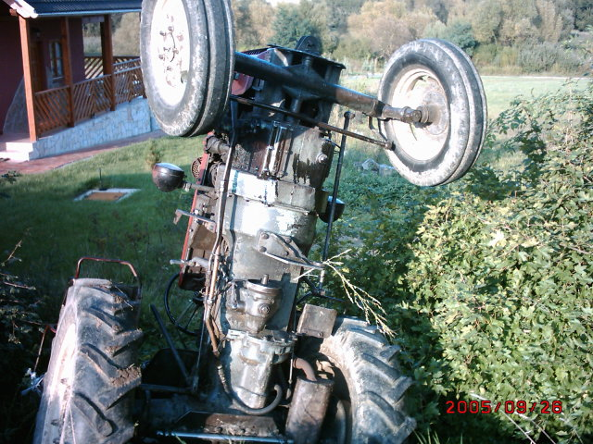
GONDOLJUK VÉGIG EGYÜTT
A KÉP ILLUSZTRÁCIÓ

Slide 39
GONDOLJUK VÉGIG EGYÜTT
Egy kertészeti cég ügyvezetője és 6 fő munkavállalója kertészeti munkát végzett egy ingatlanon. Tevékenységük során egy univerzális rakodógéppel földlabdás fát szállítottak fel az ingatlan felső részén kijelölt ültetési helyre. A helyszínre vezető 30-40º-os változó meredekségű emelkedőn vezette fel a rakodógépet a kezelője. A munkagép adapterrel csatlakoztatható emelővillával volt felszerelve, a villán volt a kb. 200 kg tömegű fa volt elhelyezve. Az ültetés helyszínére érve a munkavállalók lehúzták a fát a villáról. A vezető a gép emelőszerkezetét nem eresztette vissza alsó állásba miközben elkezdett visszatolatni az úton. Tolatás közben a meredek lejtőn a munkagép megcsúszott, hátsó kerekével az utat szegélyező köveknek és a kerítés zártszelvényének ütközött végül egyensúlyát vesztette, felborult. A vezetőülésből kieső vezetőt a bal hátsó kerék maga alá szorította. A vezető a helyszínen életét vesztette.

Slide 40
GONDOLJUK VÉGIG EGYÜTT
A balesetvizsgálása során tett megállapítások:
1) A meredek lejtőn való tolatáskor a gép adapteres emelő szerkezete nem volt alsó állásba visszaeresztve, ezért a gép tömegközéppontja magasan volt. Az így fellépő nagyobb forgató nyomaték miatt a gép derékcsuklója kifordult és a munkagép felborult.
Megsértett jogszabály:
A munkaeszközök és használatuk biztonsági és egészségügyi követelményeinek minimális szintjéről szóló 14/2004. (IV. 19.) FMM rendelet (a továbbiakban: R.) 13. §
2) A baleset időpontjában a gép bukókerete le volt szerelve (a bukókeret a munkáltató telephelyén volt).
Megsértett jogszabályok:
R 30. § (1) bekezdés

Slide 41
GONDOLJUK VÉGIG EGYÜTT
3) A munkavállalónak nem volt a gép kezeléséhez gépkezelői jogosítványa.
Megsértett jogszabály: A R 8. § és a 32. § (1) bekezdése
4) A munkáltató rendelkezett munkahelyi kockázatértékeléssel, azonban az nem tartalmazta a rakodógép használata során fellépő veszélyhelyzetek kockázatainak értékelését és a kockázatok kezelésének módját.
Megsértett jogszabály: Az Mvt. 54. § (2) bekezdése
5) A balesetet szenvedett munkavállaló alkalmazása alkalmi jogviszony keretében történt, munkavédelmi oktatásban részesült, azonban az oktatás nem tartalmazta a gép kezelése, működtetése során fellépő veszélyhelyzetek ismertetését és a veszélyek elkerülésének módját. Az munkagépet a baleset bekövetkeztekor emelőgép üzemmódban (adapterrel csatlakoztatható emelőszerkezettel felszerelve) használták.
Megsértett jogszabályok: Az Mvt. 55. § (1) és (2) bekezdései és az Emelőgép Biztonsági Szabályzat 6.1-6.4. pontjai

Slide 42
GONDOLJUK VÉGIG EGYÜTT
A baleset okláncolata:
1. A rakodógép meredek lejtőn történő használata.
2. A bukókeret hiánya.
3. A rakodógép adapteres emelő szerkezetének helyzete következtében a tömegközéppont magasan helyezkedett el.
4. A munkagép felborulása.
5. A munkavállaló kiesése a vezetőülésből.
A munkavállaló elszenvedett sérülései következtében helyszíni halála

Slide 43

KÖSZÖNÖM A FIGYELMÜKET!
BOLDOG KARÁCSONYT, GAZDAG ÚJÉVET KÍVÁNOK!

